Slide 1
INFORME SECRETARÍA DE SALUD COVID-19 16-07-2020

Slide 2
Informe Epidemiológico

Slide 3
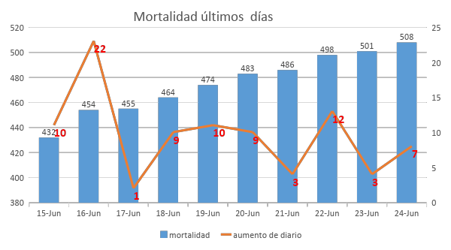
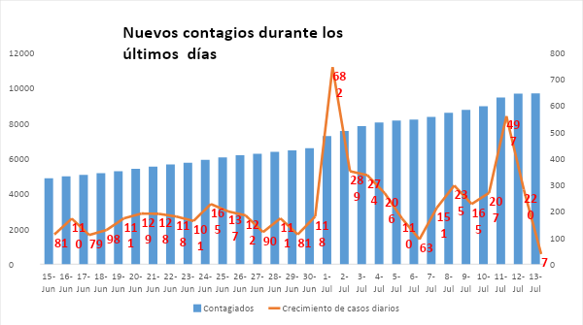
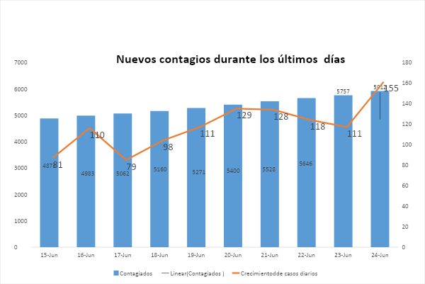
Estado epidemiológico: 13/julio/2020
Confirmados: 9677
Descartados: 10132
Sospechosos: 6890
Total de Pruebas 26699
Fallecidos: 660
Tasa de Positividad
36,3
Distribución Positivos COVID-19 DMQ
1 | CHILLOGALLO | 862 | 8,08%
2 | GUAMANÍ | 728 | 6,82%
3 | BELISARIO QUEVEDO | 573 | 5,37%
4 | CALDERÓN (CARAPUNGO) | 524 | 4,91%
5 | LA MAGDALENA | 494 | 4,63%
6 | CENT RO HIST ÓRICO | 491 | 4,60%
7 | COT OCOLLAO | 443 | 4,15%
8 | CHIMBACALLE | 384 | 3,60%
9 | LA ECUAT ORIANA | 352 | 3,30%
10 | QUIT UMBE | 340 | 3,19%
11 | CONOCOT O | 316 | 2,96%
12 | SOLANDA | 253 | 2,37%
13 | LA ARGELIA | 216 | 2,02%
14 | LA FERROVIARIA | 207 | 1,94%
15 | SAN BART OLO | 198 | 1,86%
16 | PUENGASÍ | 194 | 1,82%
17 | SAN JUAN | 188 | 1,76%
18 | COMIT É DEL PUEBLO | 171 | 1,60%
19 | IT CHIMBÍA | 154 | 1,44%
20 | KENNEDY | 153 | 1,43%
Pichincha: 17 % del total de infectados en Ecuador

Slide 4
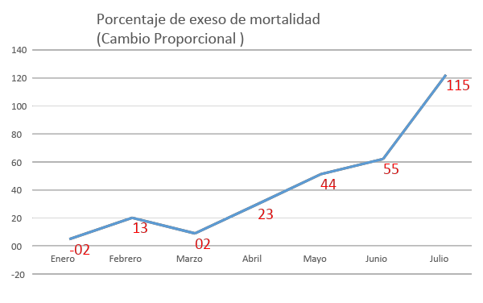
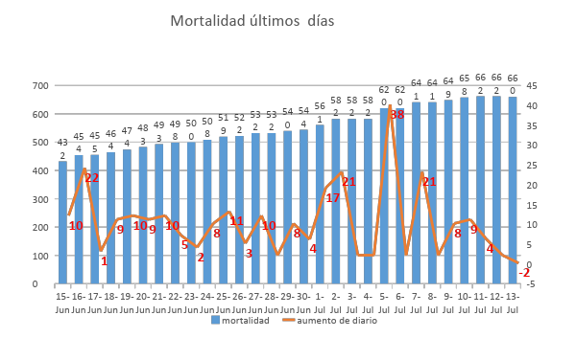
Mes | 2017 | 2018 | 2019 | Promedio | 2020 | exc_dth | Muerte enexceso
Enero | 1131 | 1343 | 1230 | 1235 | 1210 | -25 | -2,0
Febrero | 1005 | 1019 | 1009 | 1011 | 1145 | 134 | 13,3
Marzo | 1093 | 1021 | 1106 | 1073 | 1096 | 23 | 2,1
Abril | 1052 | 1023 | 1019 | 1031 | 1269 | 238 | 23,1
Mayo | 1043 | 1144 | 1077 | 1088 | 1570 | 482 | 44,3
Junio | 987 | 1049 | 1116 | 1016 | 1578 | 562 | 55,3
Julio | 968 | 980 | 1037 | 398 | 857 | 459 | 115
Levantamiento de cadáveres
MES | NUMERO
MARZO | 3
ABRIL | 33
MAYO | 59
JUNIO | 85
Julio | 58
tasa de letalidad (Contexto)
7,8

Slide 5
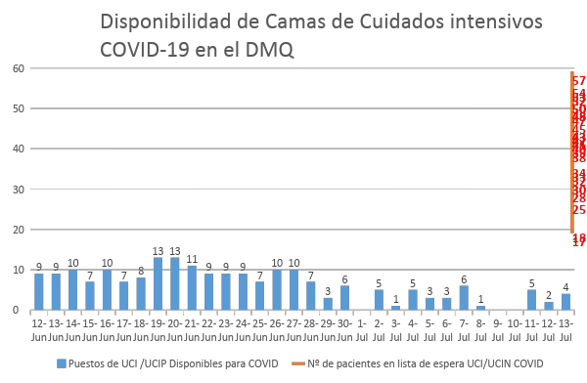
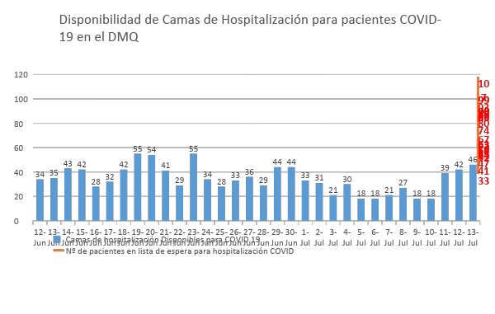
Disponibilidad de camas DMQ

Slide 6
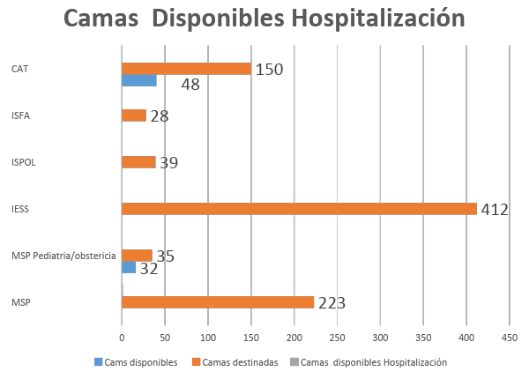
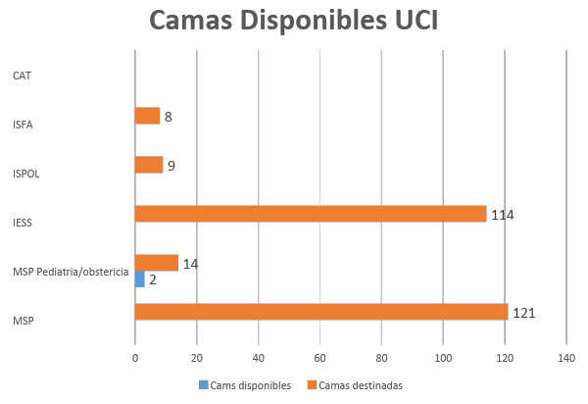
Disponibilidad de camas DMQ

Slide 7
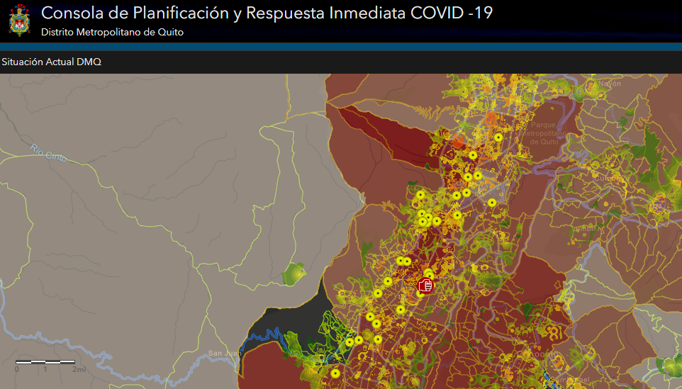

Slide 8
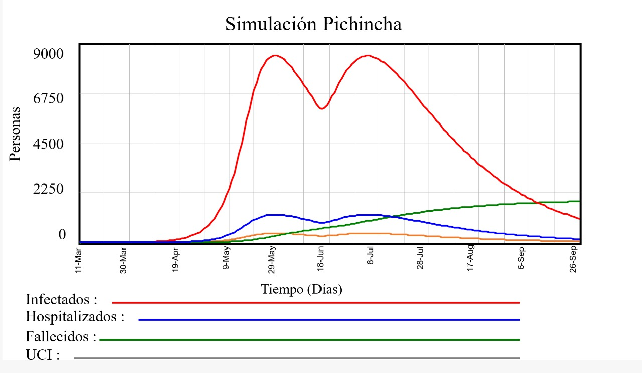

Slide 9
Aplicación y resultados de pruebas PCR para COVID-19

Slide 10
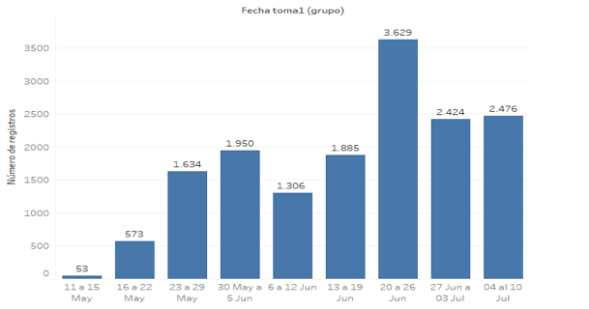
Número de muestras tomadas para análisis de laboratorio, por semana. 11 de mayo al 12 de julio de 2020
Elaboración: Equipo técnico de la Secretaría de Salud
Fuente: Sistema de información COVID 19 - MDMQ
*Datos preliminares sujetos a variación

Slide 11
N. Muestras realizadas Total hasta el 12 Julio
SEMANA | TOTAL
SEMANA DEL 11 AL 17 DE MAYO | 60
SEMANA DEL 18 AL 24 DE MAYO | 573
SEMANA DEL 25 AL 31 DE MAYO | 1640
SEMANA DEL 01 AL 07 DE JUNIO | 1950
SEMANA DEL 08 AL 14 DE JUNIO | 1296
SEMANA DEL 15 AL 21 DE JUNIO | 1886
SEMANA DEL 22 AL 28 DE JUNIO | 3630
SEMANA DEL 29 AL 6 DE JULIO | 2424
SEMANA DEL 7 AL 13 DE JULIO | 2476
TOTAL | 16.032
Elaboración: Equipo técnico de la Secretaría de Salud
Fuente: Sistema de información COVID 19 - MDMQ
*Datos preliminares sujetos a variación

Slide 12
Estado Instituciones colaboradoras
Institución | Muestras/día | Estado
UCE | - | Pendiente firmar Adenda
IESS Sur* | 300 | Se entregó insumos Jueves 9 Julio
UTE | 100 | En ejecución
One Labt | - | Donación terminada. 5000 muestras procesadas
Total Diario | 400

Slide 13
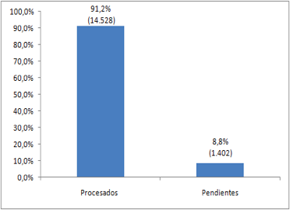
Distribución de muestras tomadas para análisis de laboratorio. 11 de mayo al 12 de julio de 2020
Nota: Pendiente se refiere a: pendiente validar resultado de laboratorio o pendiente validar datos.
Elaboración: Equipo técnico de la Secretaría de Salud
Fuente: Sistema de información COVID 19 – MDMQ
*Datos preliminares sujetos a variación

Slide 14
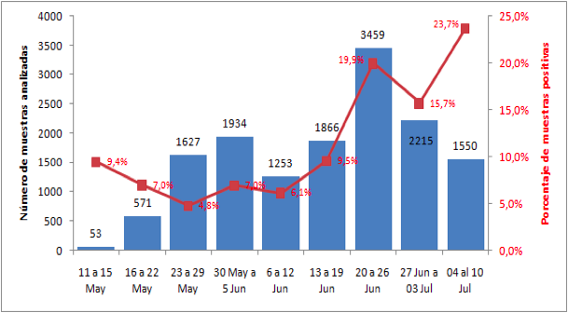
. Número de muestras analizadas y porcentaje de personas positivas para
SARS-CoV-2, por semana. 11 de mayo al 12 de julio de 2020

Slide 15
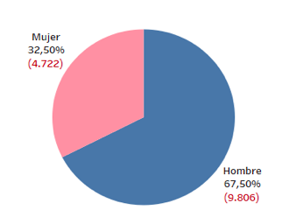
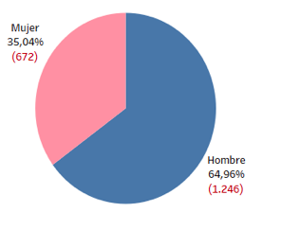
% Positivos por sexo. 11 de mayo al 12 de julio de 2020
% Muestras tomadas por sexo. 11 de mayo al 12 de julio de 2020
Elaboración: Equipo técnico de la Secretaría de Salud
Fuente: Sistema de información COVID 19 – MDMQ
*Datos preliminares sujetos a variación

Slide 16
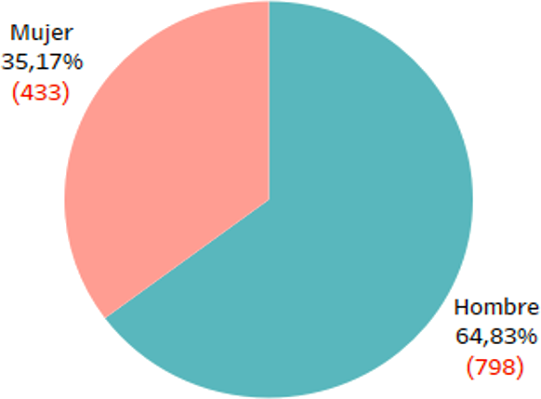
Frecuencia y porcentaje de personas asintomáticas positivas para SARS-CoV-2, de acuerdo a sexo. 11 de mayo al 12 de julio de 2020
Elaboración: Equipo técnico de la Secretaría de Salud
Fuente: Sistema de información COVID 19 – MDMQ
*Datos preliminares sujetos a variación

Slide 17
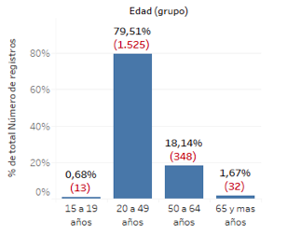
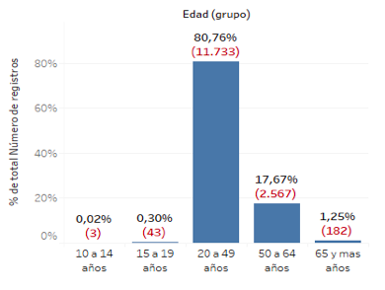
Muestras tomadas grupo de edad. 11 de mayo al 12 de julio de 2020
Positivos por grupo de edad. 11 de mayo al 12 de julio de 2020
Elaboración: Equipo técnico de la Secretaría de Salud. Fuente: Sistema de información COVID 19 – MDMQ
*Datos preliminares sujetos a variación

Slide 18
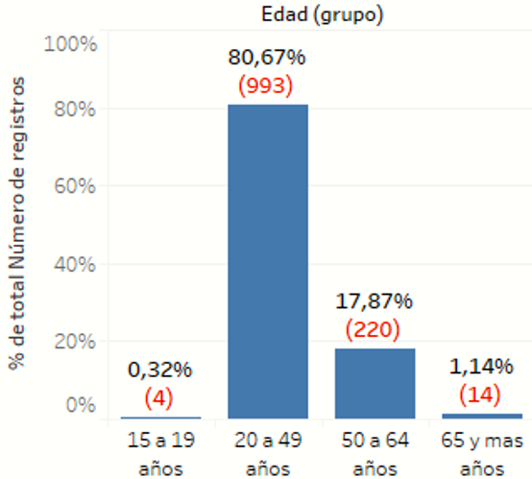
Frecuencia y porcentaje de personas asintomáticas positivas para SARS-CoV-2, de acuerdo a grupos de edad. 11 de mayo al 03 de julio de 2020
Elaboración: Equipo técnico de la Secretaría de Salud. Fuente: Sistema de información COVID 19 – MDMQ
*Datos preliminares sujetos a variación

Slide 19
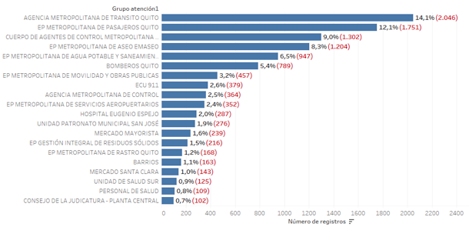
. Frecuencia y porcentaje de personas con muestras analizadas para detección de SARS-CoV-2, de acuerdo a grupo de atención.

Slide 20
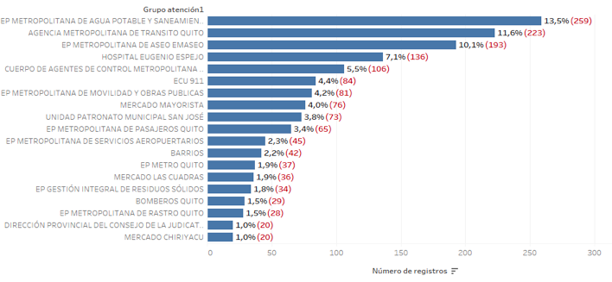
. Frecuencia y porcentaje de positivos para detección de SARS-CoV-2, de acuerdo a grupo de atención.
Nota: Se presentan resultados de parroquias con mayor porcentaje. Existen 58 registros pendiente de validar la variable parroquia

Slide 21
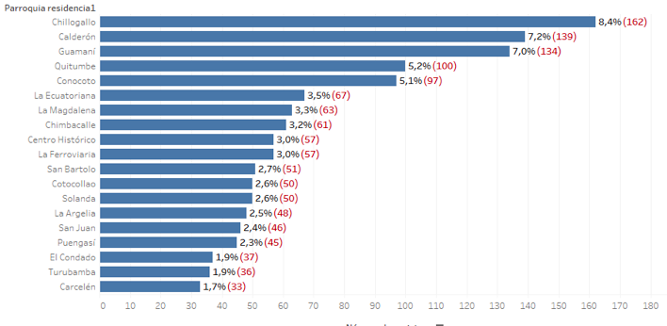
. Frecuencia de personas positivas para detección de SARS-CoV-2, de acuerdo a parroquia de residencia

Slide 22
CRONOGRAMA DE MUESTRAS
SEMANA 7-13 JULIO

Slide 23
FECHA | ENTIDAD | DIRECCIÓN PARA LA TOMA DE MUESTRAS | HORA DE INICIO DE ATENCIÓN | # MUESTRAS PLANIFICADAS
13/7/2020 | BARRIOS | CENTRO DEPORTIVO METROPOLITANO IÑAQUITO (Av. Iñaquito y Av. Amazonas. Ingreso por la Iñaquito, Quito, Pichincha 170150) | 9:00 | 15
 | PERSONAL DE SALUD |  | 9:30 | 15
 | EP METROPOLITANA DE PASAJEROS QUITO |  | 10:00 | 5
 | DIRECCION METROPOLITANA DE CATASTRO |  | 10:30 | 25
 | BUSES–TRANSLATINOS |  | 11:00 | 13
 | TAXISTAS-ASOC. TAXISTAS AEROPUERTO MARISCAL SUCRE | Aeropuerto de Quito (estacionamiento del aeropuerto Tababela) | 10:00 | 65
 | BUSES-REINO DE QUITO | Av. Juan Molineros E10-102 y Eloy Alfaro. Parqueadero de Santa María, Comité del Pueblo. | 10:00 | 42
 | TAXISTAS-COOP. 24 DE MAYO #3 | Tribuna del Sur: Tnte. Hugo Ortiz y Gonzalo Cabezas | 10:00 | 14
 | TAXISTAS-COOP. 27 DE JULIO #82 |  |  | 18
 | TAXISTAS-COOP. 28 DE AGOSTO #75 |  |  | 13
 | TAXISTAS-COOP. 29 DE OCTUBRE #182 |  |  | 2
 | TAXISTAS-COOP. 30 DE AGOSTO #163 |  |  | 2
 | TAXISTAS-COOP. 30 DE OCTUBRE 163 |  |  | 3
 | TAXISTAS-COOP. 6 DE DICIEMBRE #20 |  |  | 3
 | TAXISTAS-COOP. 6 DE MARZO RUMIÑAHUI |  |  | 14
 | TAXISTAS-COOP. BRASILIA #101 |  |  | 3
 | CAT BICENTENARIO | Centro de Atención Transitorio Bicentenario (Av. Amazonas) | 9:00 | 30
14/7/2020 | BARRIOS | CENTRO DEPORTIVO METROPOLITANO IÑAQUITO (Av. Iñaquito y Av. Amazonas. Ingreso por la Iñaquito. | 9:00 | 16
 | CUERPO DE AGENTES DE CONTROL METROPOLITANA QUITO |  | 10:30 | 27
 | HOSPITAL ESPECIALIZADO SAN JUAN DE DIOS | San Juan de Dios, S2-209 y Argentina (Valle de los Chillos) | 10:00 | 88
 | CONSEJO NACIONAL ELECTORAL | Av. 6 de Diciembre N33-122 y Bosmediano, Quito 170135 | 9:00 | 58
 | MERCADO CONOCOTO | Juan Montalvo y Rocafuerte | 10:00 | 83

Slide 24
FECHA | ENTIDAD | DIRECCIÓN PARA LA TOMA DE MUESTRAS | HORA DE INICIO DE ATENCIÓN | # MUESTRAS PLANIFICADAS
15/7/2020 | BARRIOS | CENTRO DEPORTIVO METROPOLITANO IÑAQUITO (Av. Iñaquito y Av. Amazonas. Ingreso por la Iñaquito. | 9:00 | 10
 | PERSONAL DE SALUD |  | 9:30 | 15
 | DIRECCIÓN FINANCIERA TRIBUTARIA |  | 10:00 | 5
 | PROYECTO SIPAQ |  | 10:00 | 1
 | DIRECCIÓN METROPOLITANA DE CATASTRO |  | 10:00 | 1
 | MERCADO IÑAQUITO | Av. Iñaquito y Pereira | 10:00 | 105
 | BARRIOS-ALANGASI-ANGAMARCA | El tingo | 9:30 | 142
 | BARRIOS-ALANGASI-LA CONCEPCION
 | BARRIOS-ALANGASI-SAN CARLOS
 | BARRIOS-ALANGASÍ-SAN GABRIEL
16/7/2020 | BARRIOS | CENTRO DEPORTIVO METROPOLITANO IÑAQUITO (Av. Iñaquito y Av. Amazonas. Ingreso por la Iñaquito | 9:00 | 30
 | SERVICIO MACIONAL DE GESTIÓN DE RIESGO Y EMERGENCIAS |  | 10:00 | 39
 | MERCADO SAN ROQUE | Av. Mariscal Sucre y Cumandá. | 10:00 | 150
 | ESTIBADORES-MERCADO SAN ROQUE |  | 10:00 | 67
17/7/2020 | PERSONAL DE SALUD | CENTRO DEPORTIVO METROPOLITANO IÑAQUITO (Av. Iñaquito y Av. Amazonas. Ingreso por la Iñaquito. | 9:30 | 15
 | AGENCIA DISTRITAL DE COMERCIO |  | 10:00 | 15
 | CUERPO DE AGENTES DE CONTROL METROPOLITANA QUITO |  | 10:30 | 21
 | BARRIO-NANEGAL-LOS PUENTES | Parque Central Nanegal. Parroquia Nanegal. | 9:30 | 10
 | BARRIO-NANEGAL-LA PERLA |  |  | 10
 | BARRIO-NANEGAL-CARTAGENA |  |  | 10
 | BARRIO-NANEGAL-LAPERLA 2 |  |  | 10
 | BARRIO-NANEGAL-PALMITAPAMBA |  |  | 10
 | BARRIO-NANEGAL-CHACAPATA |  |  | 10
 | BARRIO-NANEGAL-SANTA MARIANITA |  |  | 10
 | BARRIO-NANEGAL-LA DELICIA |  |  | 10
 | BARRIO-NANEGAL- NANEGAL |  |  | 10
 | BARRIO-NANEGAL-PALMITAPAMBA 2 |  |  | 10

Slide 25
RESULTADOS VALIDACIÓN
Línea de tiempo

Slide 26
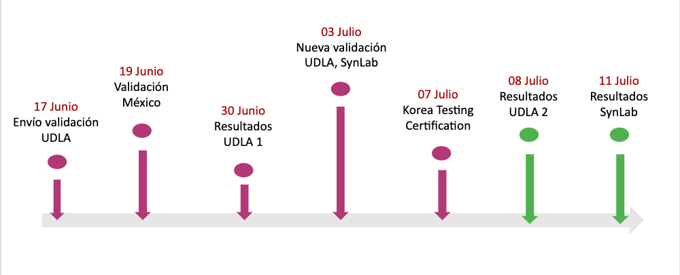

Slide 27
RESULTADOS VALIDACIÓN
Resultados por Institución

Slide 28
 | copias/ul | % Sensibilidad
UDLA 1 | 500 | 94.3
 | 250 | 88.5
 | 2 | 60.8
UDLA 2 | 500 | 88.5
 | 250 | 84.6
 | 2 | 63.4
SYNLAB | 20 | 86
KTC | 4 | ≥95

Slide 29
KTC

Slide 30
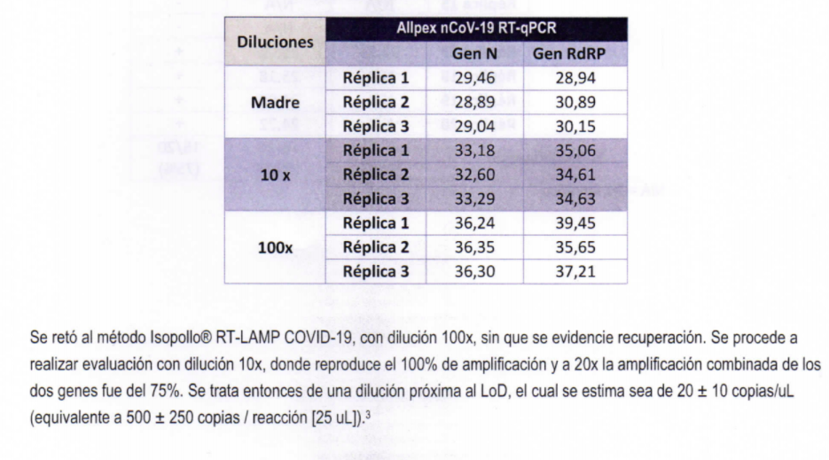
SynLab

Slide 33
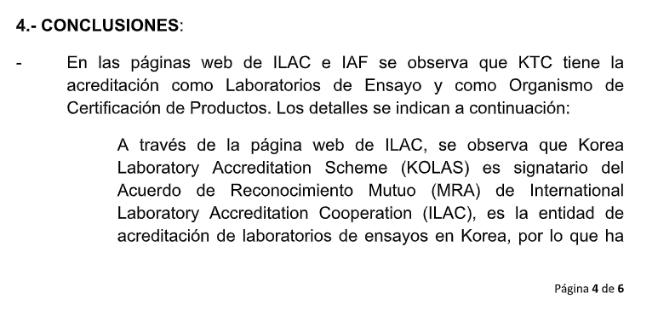

Slide 34
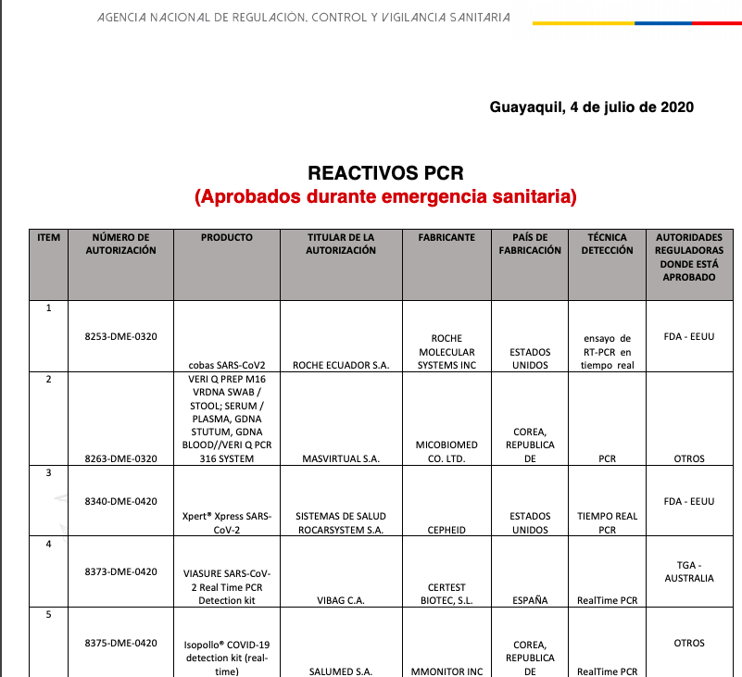

Slide 35
Informe Centro de Atención Temporal –CAT-

Slide 36
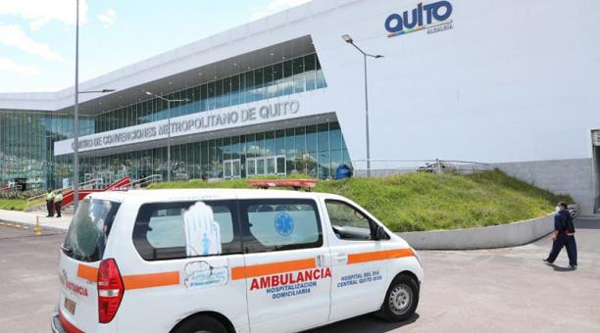
Misión.- Contribuir con continuidad de tratamientos a pacientes referidos de hospitales de las casas de salud de la RPIS a través del PMU
Visión.- En emergencia sanitaria lograr descongestionar camas hospitalarias

Slide 37
ANTECEDENTES
Proyecto realizado por la Secretaría de Salud y ejecutado en lo administrativo, financiero y técnico desde la Unidad Metropolitana de Salud Sur (UMSS)
Las instalación y operatividad del CAT, se construyó a través de donaciones, aportes y recursos de la Unidad Metropolitana de Salud Sur :
ACNUR
Cruz Roja
080 Arquitectos
MSP
Secretaría Nacional de Gestión de Riesgos
Quito Turismo
Fuerzas Armadas
UMSS
Gobierno de Israel

Slide 38
23 de junio Incremento de camas disponibles a 80
12 de julio Incremento de camas disponibles a 150
23 de mayo Apertura con 40 camas disponibles.
18 de junio Se aumenta el número de camas disponibles a 60
5 de julio El número de camas disponibles son 132

Slide 39
FASE 1
RECEPCIÓN
Pacientes con criterio de alta de los hospitales PAFI 300
No recepción de pacientes después de las 20 horas
PERSONAL MULTIDISCIPLINARIO No apto para trabajar con pacientes infecciosos
No puede resolver complicaciones
AREA FÍSICA Con problemas de ventilación
Camas no adecuadas para atención de pacientes respiratorios

Slide 40
FASE 2
RECEPCIÓN
Pacientes moderados Hospitalizados en recuperación PAFI 180
Salas de Emergencia y carpas Sd. H F
Ingreso al CAT las 24 horas.
PERSONAL Especializado en manejo de pacientes COVID y pacientes graves
Médicos especialistas en Medicina de Emergencias y Desastres
residentes de posgrado de Medicina de Emergencias y Desastres
Médicos, enfermeras y auxiliares de Guayas que han trabajado en pandemia
AREA FISICA Áreas ventiladas 360 camas

Slide 41
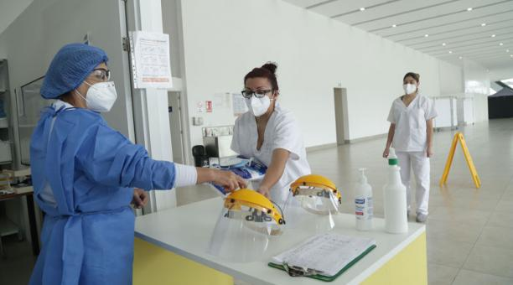
SERVICIOS:
Atención Hospitalaria
Laboratorio
Rayos X
Psicología
Trabajo Social
Farmacia
Terapia Física
Nutrición

Slide 42
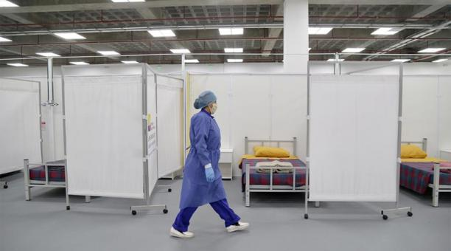
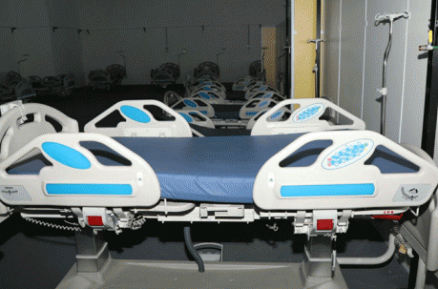
DISTRIBUCIÓN DE CAMAS
CAMAS HOSPITALARIAS | CAMAS CONVENCIONALES | TOTAL CAMAS
37 | 323 | 360
Nota: Existe red de oxígeno para todas las camas

Slide 43
Servicios Centro de Atención Temporal
Derivación Centro Mando Unificado
Provienen de Hospitales COVID-19
No existe atención de emergencias ni triaje respiratorio.
Pacientes son derivados desde los hospitales Covid.
No hay capacidad de UCI
INGRESO
Pacientes LEVES
Pacientes MODERADOS
ATENCIÓN
Pacientes a domicilio
ALTA

Slide 44
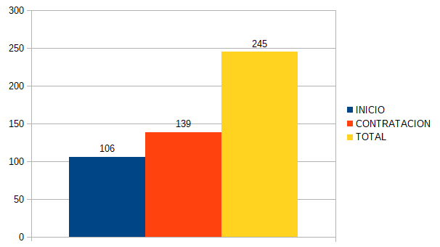
Crecimiento del Personal en el Centro de Atención Temporal

Slide 45
Crecimiento del Personal en el Centro de Atención Temporal
Profesionales de Salud en el C.A.T Quito Solidario, incrementado en un 60% la última semana,
Existe una limitación en la disponibilidad de especialistas en la oferta laboral.

Slide 46
Distribución de las guardias en el CAT
Jefe de Turno (Médico Internista)
Médicos Generales
Enfermería
Hospitalización
Jefe de Turno (Médico Emergenciólogo)
Posgradistas de ER, Anestesiólogos, médicos familiares (de acuerdo al turno)
Enfermería
Intermedios
Médico Familiar o Médico General
Enfermería
Aislamiento

Slide 47
Personal de Salud de Apoyo: M.I. Municipalidad de Guayaquil
Cooperación desde el 01 de julio de 2020
20 profesionales de salud

Slide 48
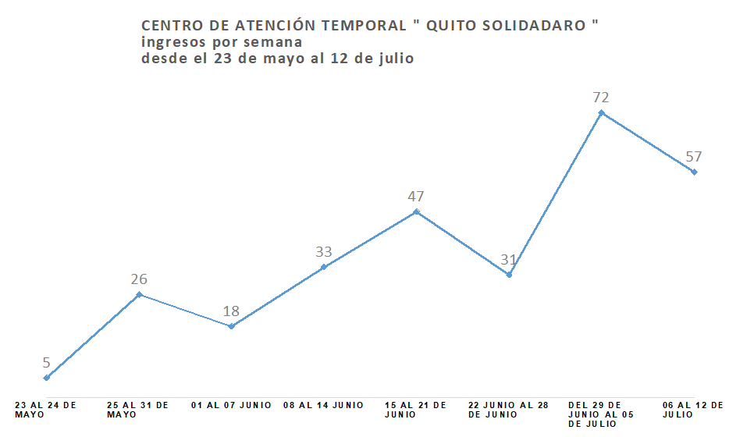
INGRESOS COMPARATIVO POR SEMANA

Slide 49
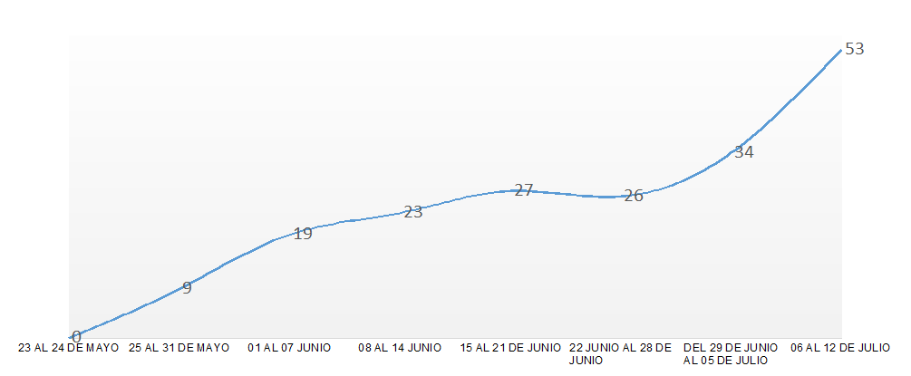
EGRESOS POR SEMANA

Slide 50
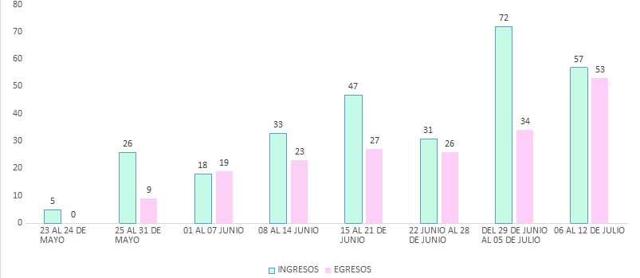
COMPARATIVO INGRESOS VS EGRESOS POR SEMANA
DEL 23 DE MAYO AL 12 DE JULIO

Slide 51
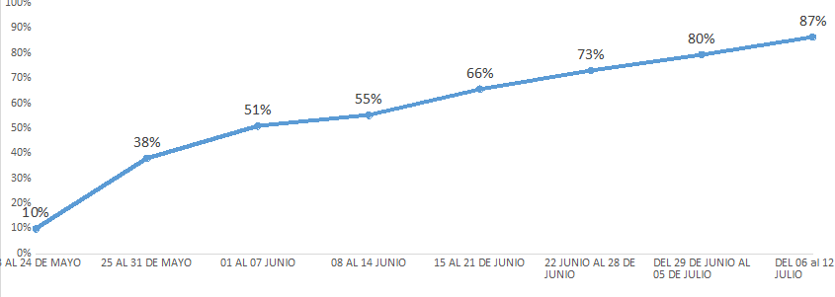
PORCENTAJE DE OCUPACIÓN SEMANAL

Slide 52
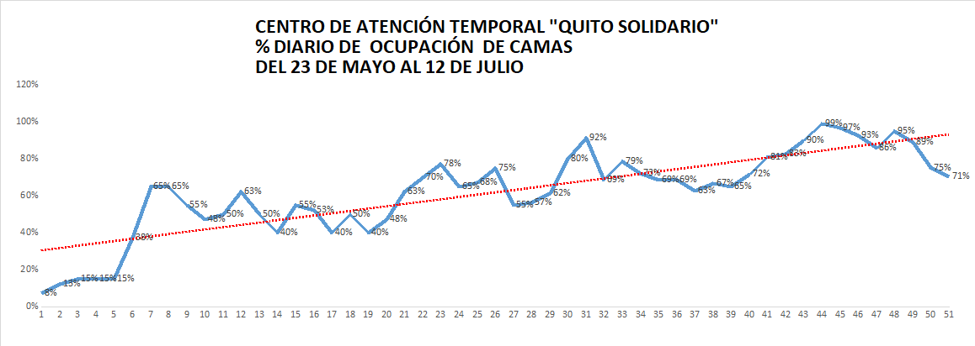
PORCENTAJE DE OCUPACIÓN DIARIO DE CAMAS
DEL 23 DE MAYO AL 12 DE JULIO

Slide 53
11 DISPOSITIVOS COMPONEN EL 100% CON MAYOR ROTACIÓN

Slide 54
MEDICAMENTOS CON MAYOR ROTACIÓN

